Slide 1

BARCOS CURIOSOS

Slide 2
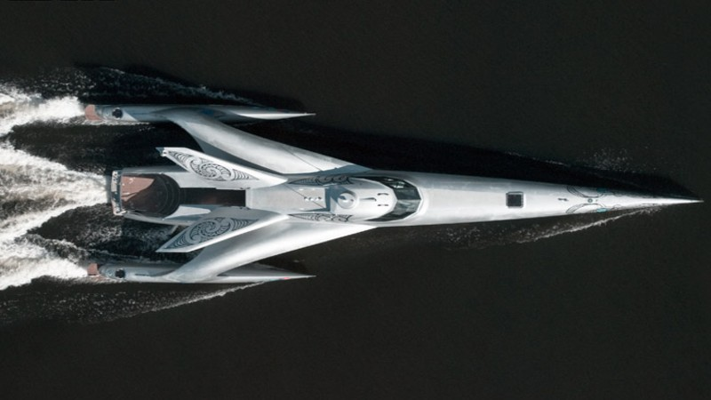
El "Earthrace", el barco más rápido del mundo, dió la vuelta al planeta en solo 60 días, 23 horas y 49 minutos, es decir, mejorando en 14 días el record anterior.

Slide 3
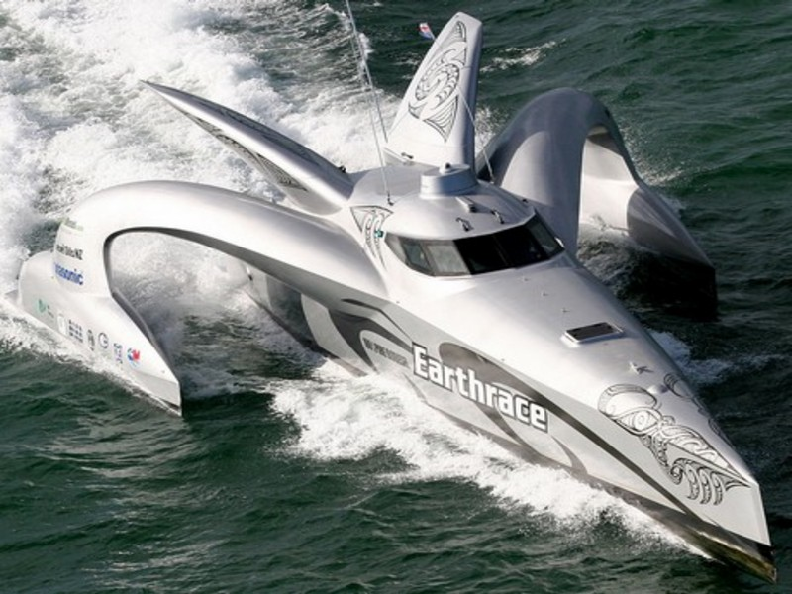

Slide 4
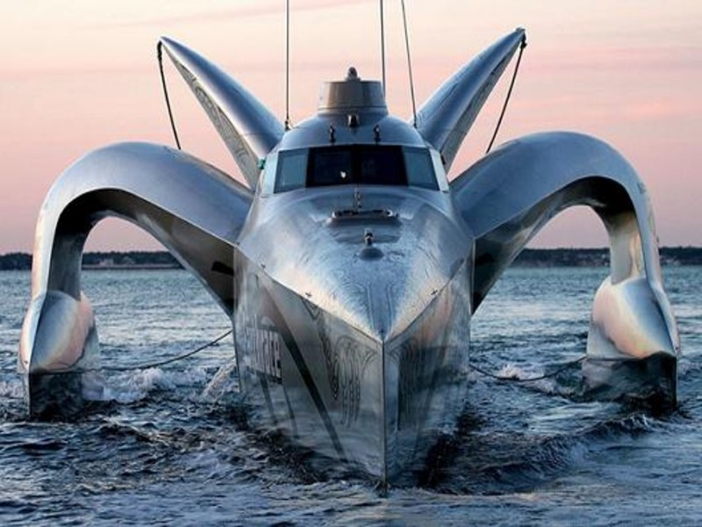

Slide 5
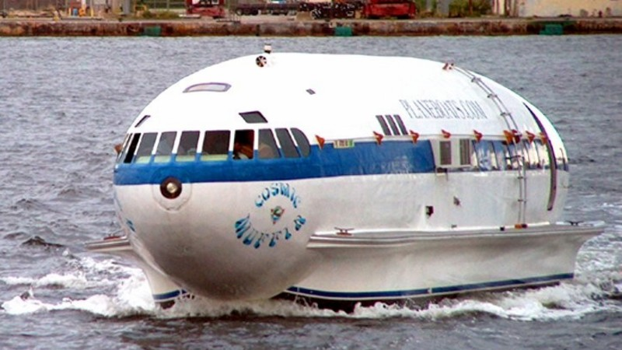
El "Cosmic Buffin" se construyó a partir de un avión B-307 Stratoliner propiedad de Howard Hughes que lo fabricó en 1939. Su vida útil como avión terminó en 1969 en que fue adquirido por un coleccionista que lo tranformó en barco exótico, tarea que requirió 4 años.

Slide 6
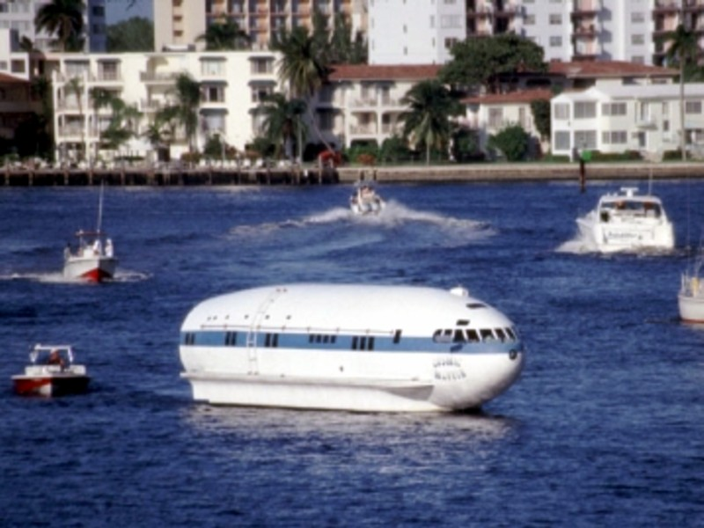

Slide 7
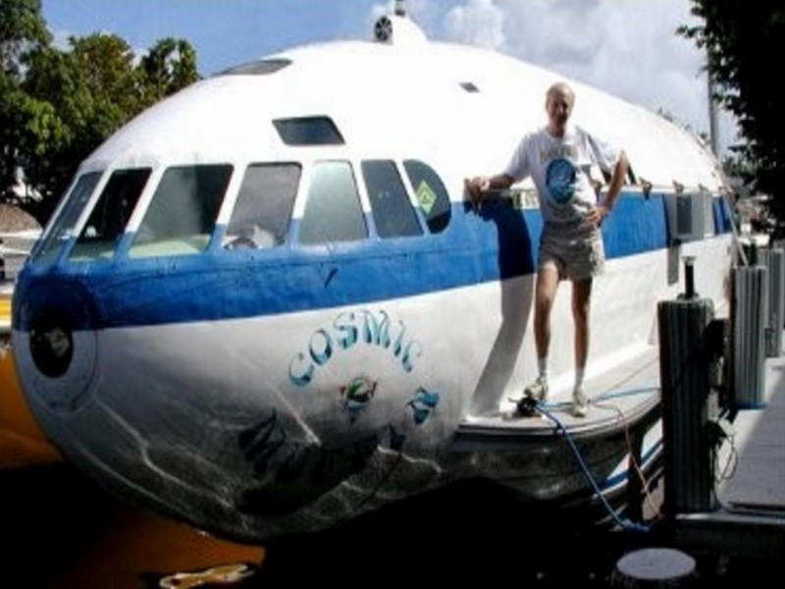

Slide 8
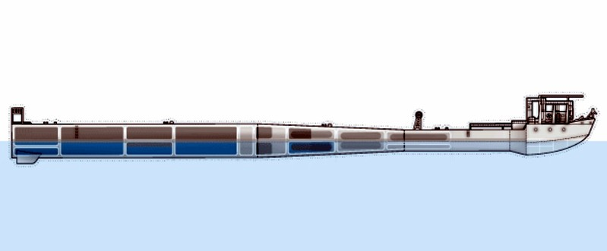
La plataforma oceanográfica FLIP (Floating Instrument Platform) es probablemente uno de los barcos más extraños y versátiles del mundo. Su estructura le permite hundirse literalmente y quedar en posición vertical.

Slide 9
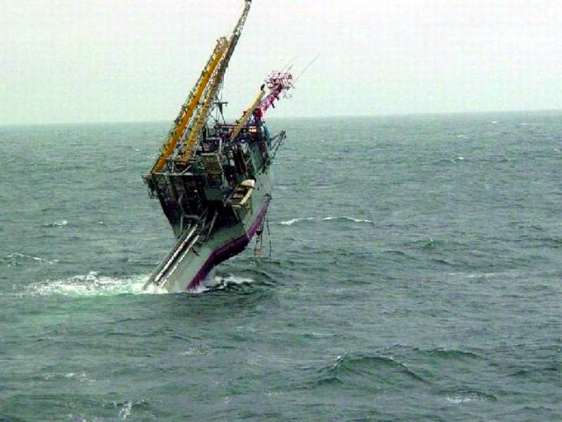

Slide 10
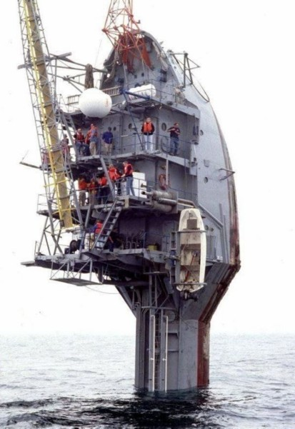

Slide 11
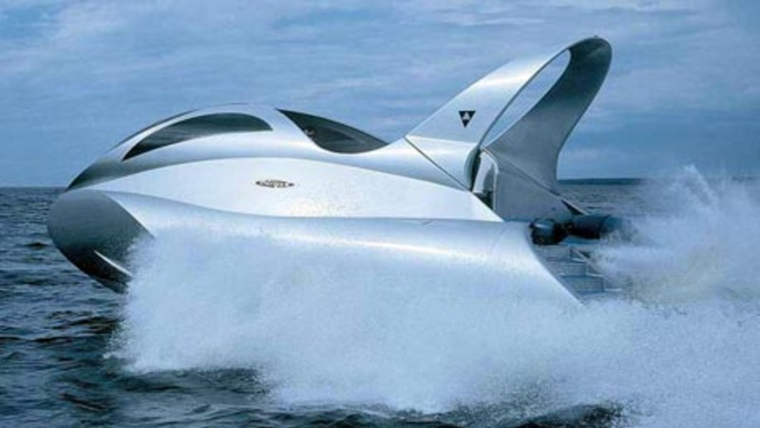
El "Ellips" es el úlltimo barco construido por la empresa Parietet Boat. Alcanza una velocidad de 65 nudos.

Slide 12
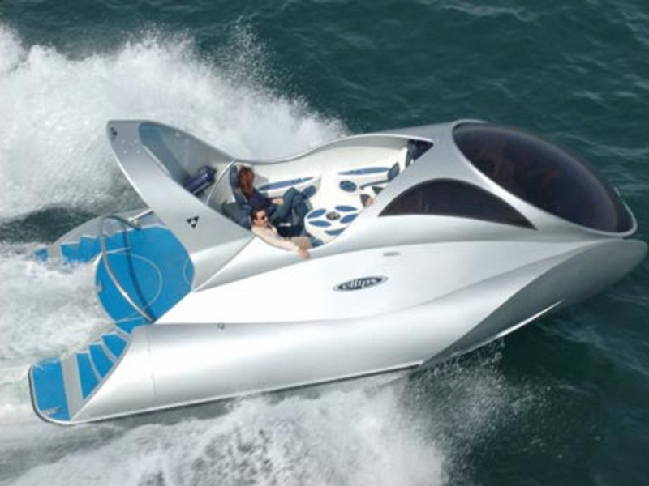

Slide 13
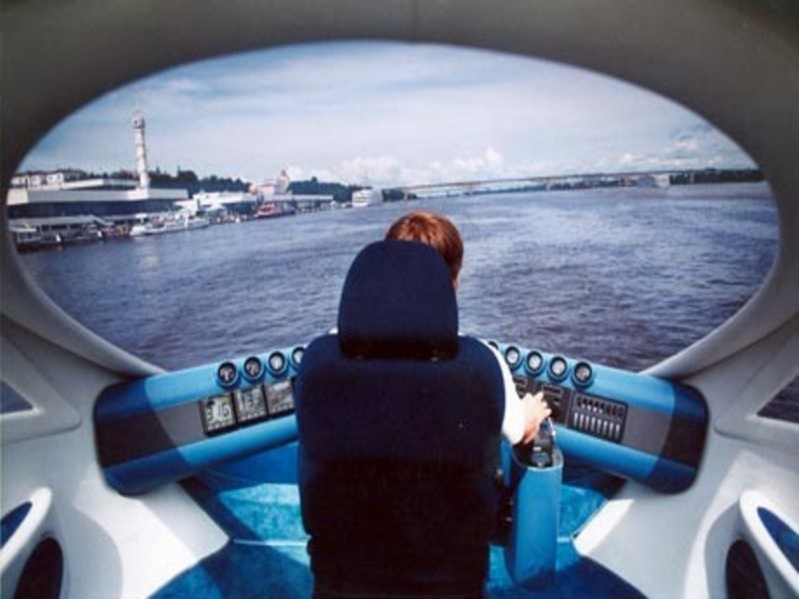

Slide 14

El llamado "Barco serpiente", construido con ecero, entró en el Libro Guinness de los Récords por acomodar a bordo a 141 personas y por ser la embarcación más larga de este tipo jamás construida.

Slide 15
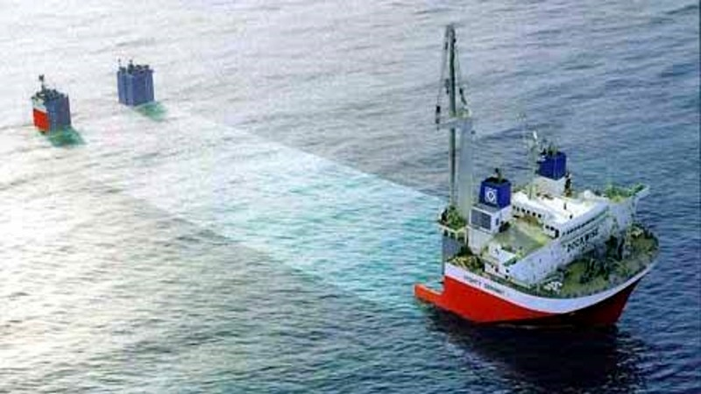
El "Blue Marlin" es un buque capaz de sumergirse y actuar como un dique flotante capaz de transportar elementos de gran peso y volúmen. Este barco transportó desde España hasta Australia al LHD "Canberra" construido por Navantia en Ferrol.

Slide 16
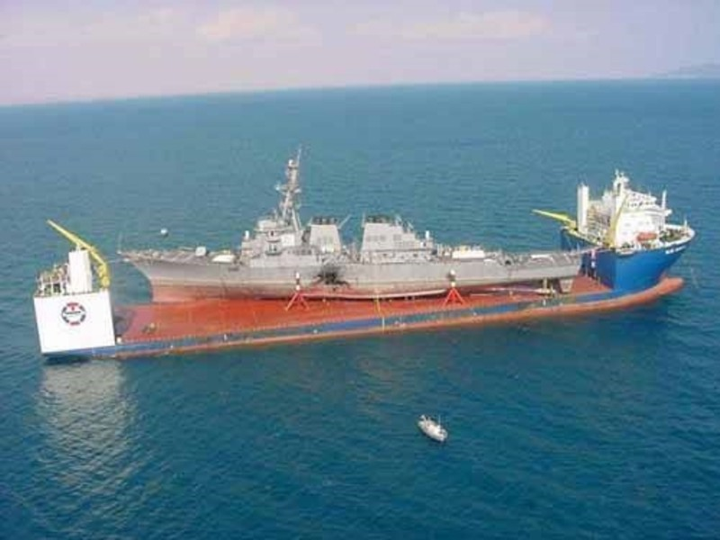

Slide 17
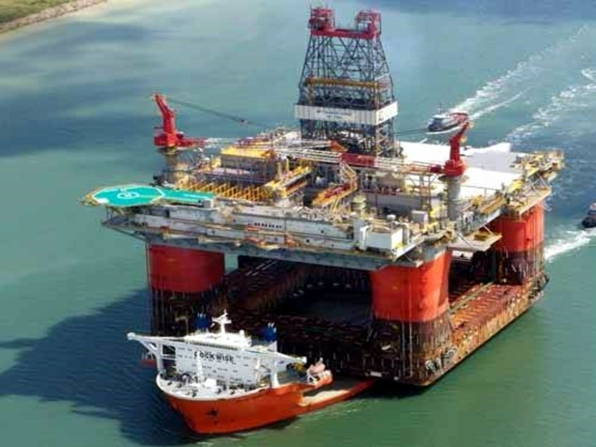

Slide 18
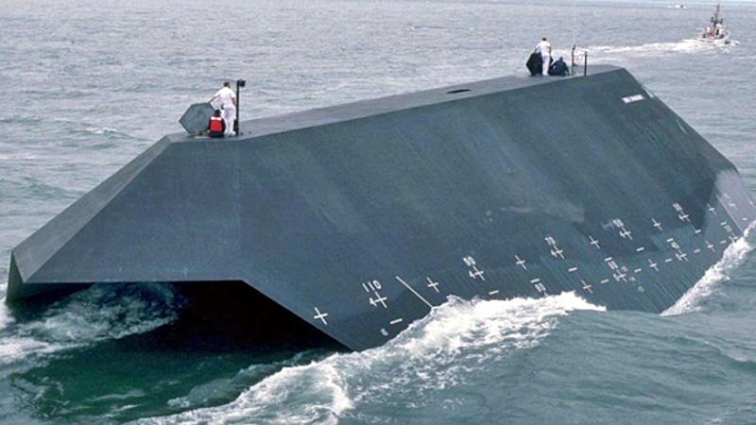
El "Sea Shadowque" es un buque-espía de la US Navy construido en 1983 por 193 millones de dólares. Hoy está fuera de servicio y se subasta con un precio de salida de 100.000 dólares.

Slide 19
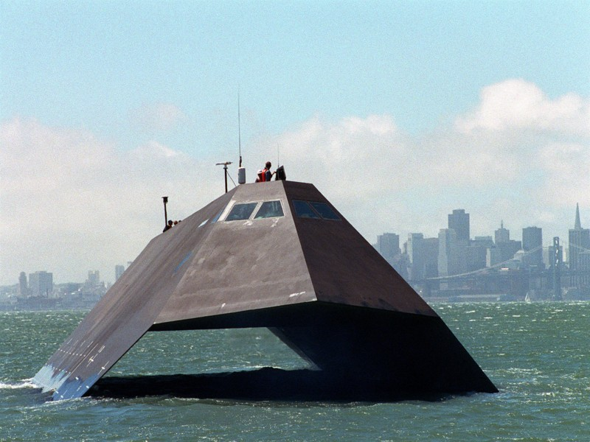

Slide 20
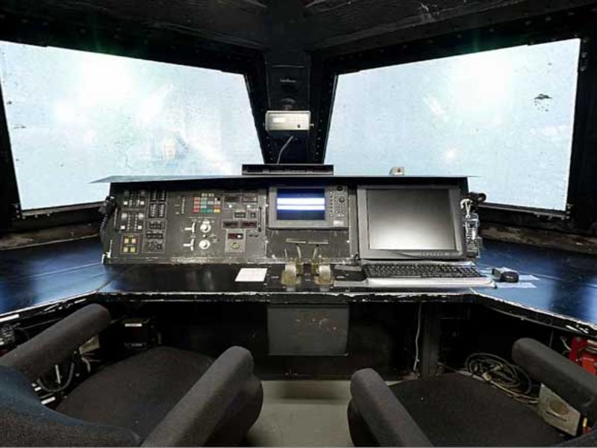

Slide 21
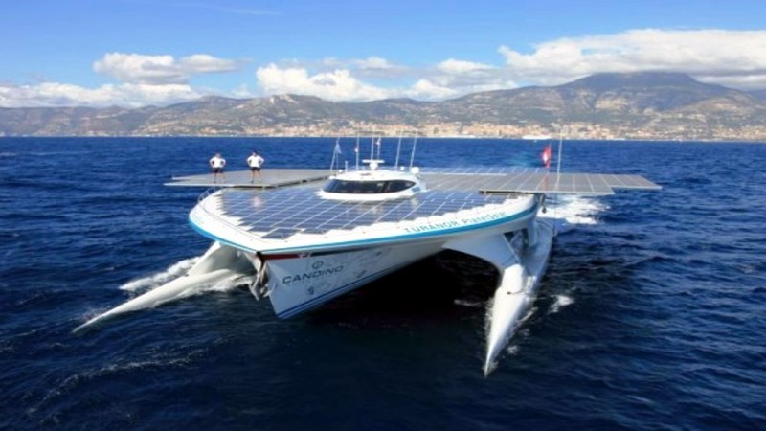
El "Planet Solar" es el mayor barco movido por energía solar. Ya ha dado la vuelta al mundo propulsado con la energía suministrada por sus 500 metros cuadrados de paneles solares. Tiene 30 metros de eslora y 15 de manga, y su construcción duró poco más de 1 año.

Slide 22
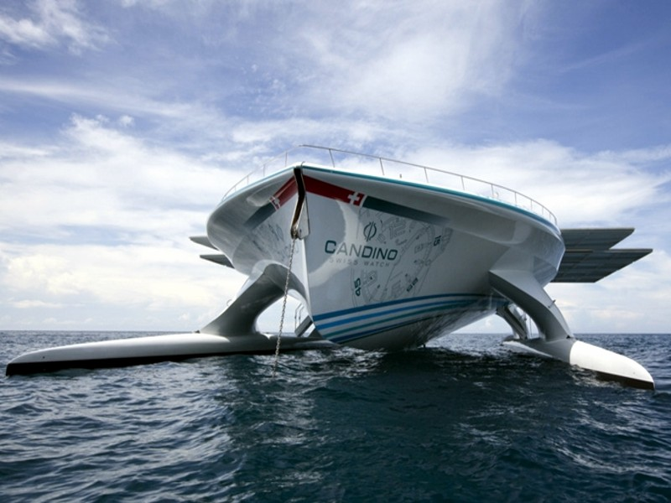

Slide 23
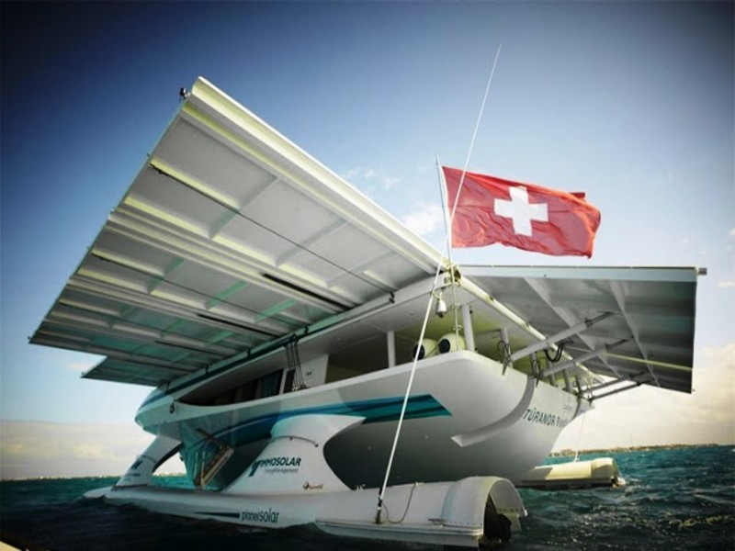

Slide 24
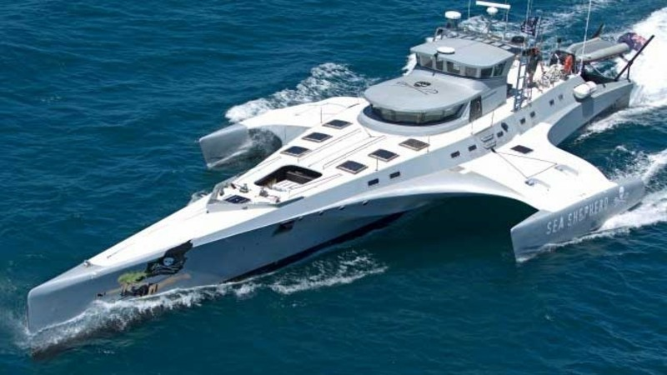
El "Brigitte Bardot" es un barco ecologista de alta velocidad diseñado para oponerse a la caza de ballenas por los japoneses. Pronto se unirá a otros dos barcos de protesta de Sea Shepherd.

Slide 25
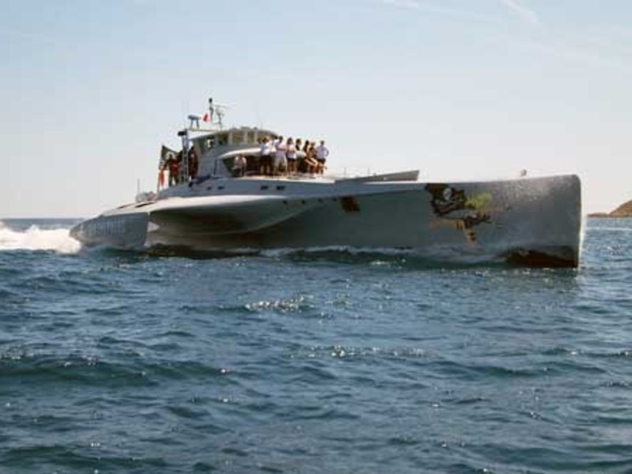

Slide 26
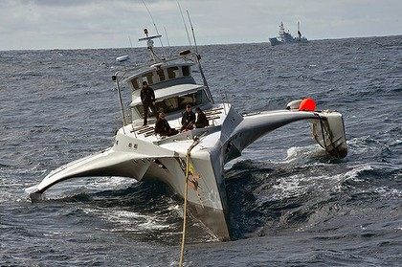

Slide 27
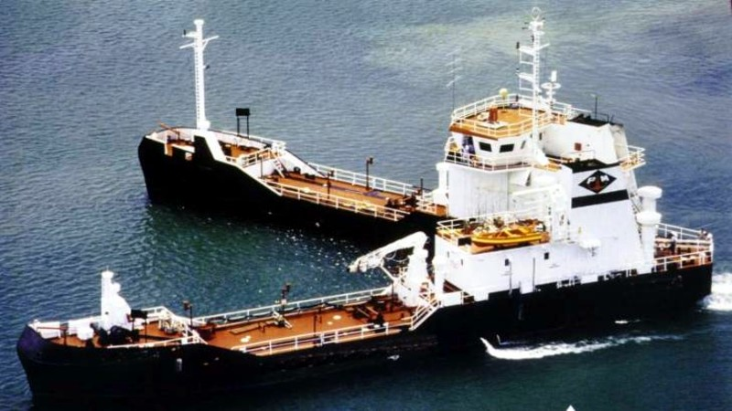
El llamado "barco bisagra" ha sido deseñado por la Marina alemana para recoger vertidos de hidrocarburos. Puede navegar "plegado" y luego abrirse, de modo que al avanzar entra por el embudo formado por sus dos mitades una gran cantidad de agua contaminada que, tras pasar a un tanque donde se separan los hidrocarburos, es devuelta limpia al mar.

Slide 28
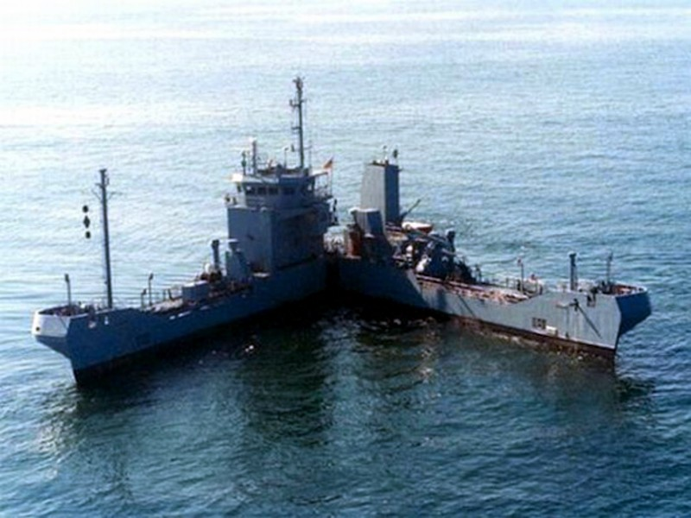

Slide 29
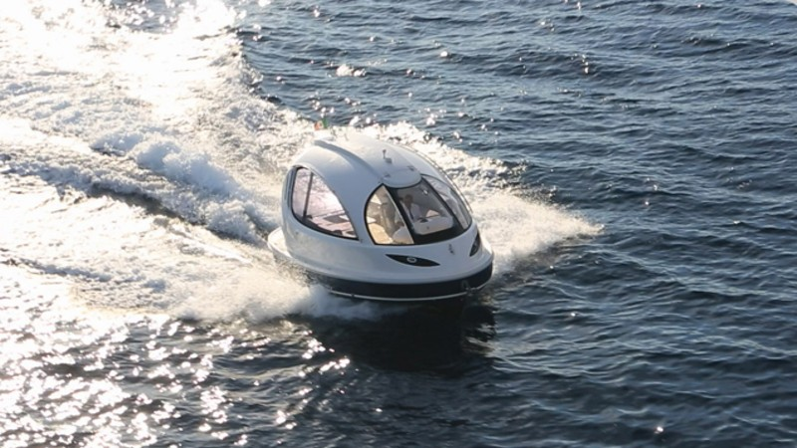
El "Yate Cápsula" es un extraño engendro flotante con forma de huevo, con una eslora de 7,5 metros y una manga de 3,5, que podría adaptarse a las funciones de patrullero o embarcación para emergencias.

Slide 30
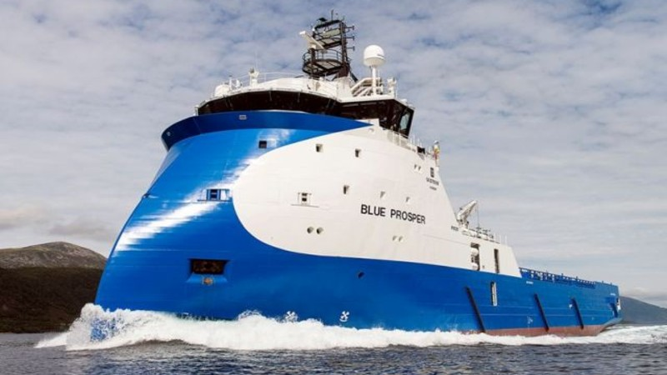
El "Blue Prosper" es un representante de los llamados "anchor handling vessels", buques de extraña popa diseñados para permenecer y navegar en condiciones meteorológicas de extrema dureza.

Slide 31
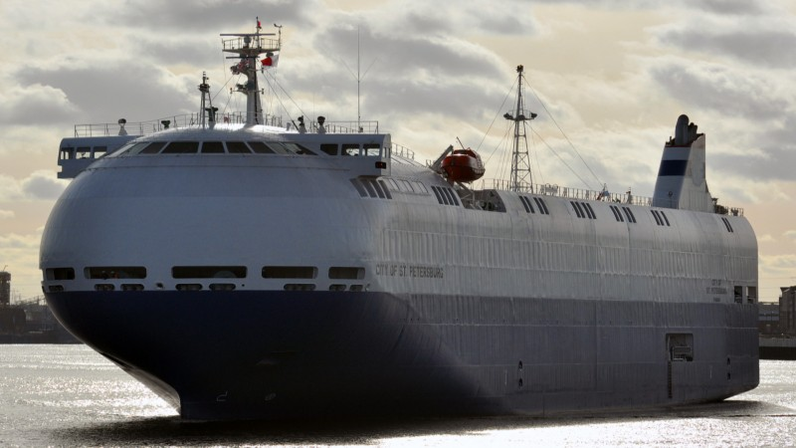
Este buque, construido para Nissan, está catalogado como "transporte puro de vehículos". Su proa semiesférica de nuevo diseño reduce la resistencia del aire, ahorrando hasta 800 toneladas anuales de fueloil, y le proporciona el aspecto de un OVNI.

Slide 32
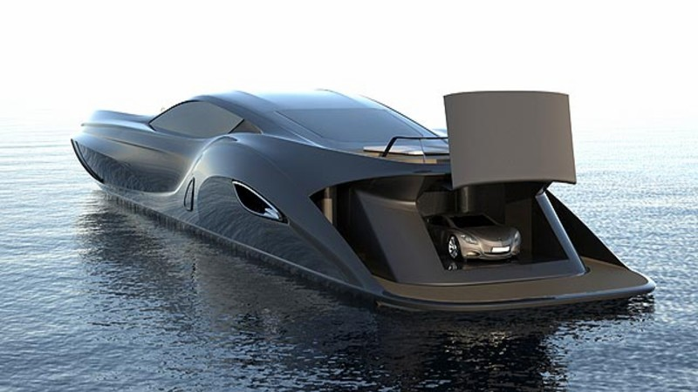
El "Nauta 360" es la elegancia personificada en cuestión de barcos, con su diseño basado en las estilizadas líneas de los automóviles de lujo.

Slide 33
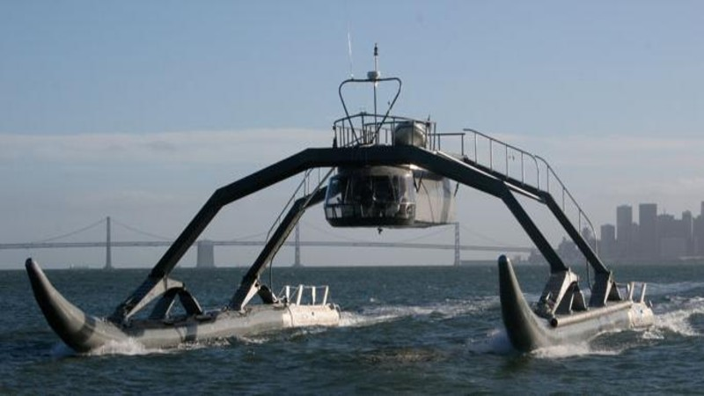
El "WAM-V" - Wave Adaptive Modular Vessel (barco modular de adaptación a las olas) - es una nueva clase de embarcación basada en una tecnología radicalmente nueva. El ultraligero y flexible catamarán está diseñado modularmente para permitir una gran variedad de misiones.

Slide 34
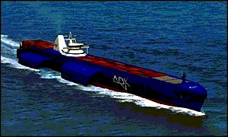
Este pentamarán, construido por un consorcio en el que participa Rolls Royce, tiene 300 metros de eslora y desarrolla una velocidad de crucero de casi 40 nudos, lo que le permite acortar la travesía del Atlántico desde los 6 días actuales hasta algo más de 3.

Slide 35
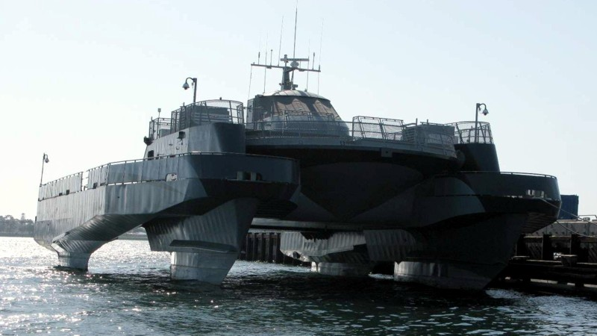
El "Slice" es un diseño innovador de la Lockheed Martin para la US Navy que flota sobre cuatro cascos sumergidos en forma de torpedos.

Slide 36
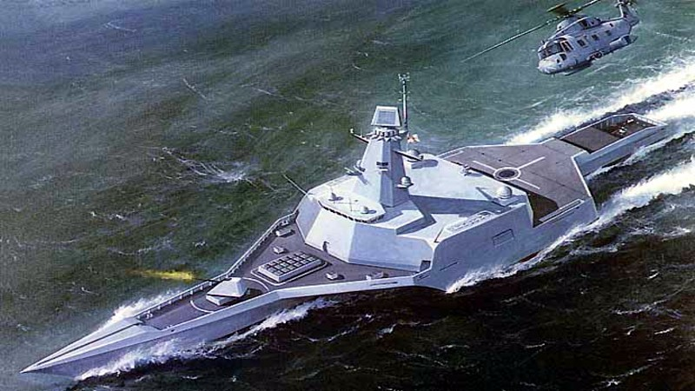
El "Triton" es un prototipo de trimarán de última generación, dedicado a experimentar nuevas tecnologías para el diseño de las fragatas que habrán de reemplazar a las de la Clase 23 actualmente en servicio en la Royal Navy. Desde el año 2000 está dedicado a la experimentanción.

Slide 37
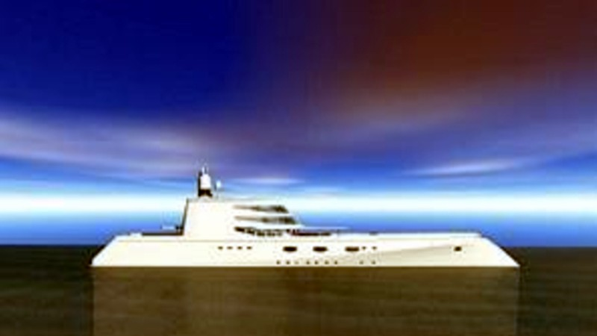
Este mega-yate de 118 metros de eslora dispone de una planta propulsora provista de dos hélices movidas por dos motores diesel y una turbina de gas, con propulsión hidro-jet que le proporciona una velocidad de más de 30 nudos.

Slide 38
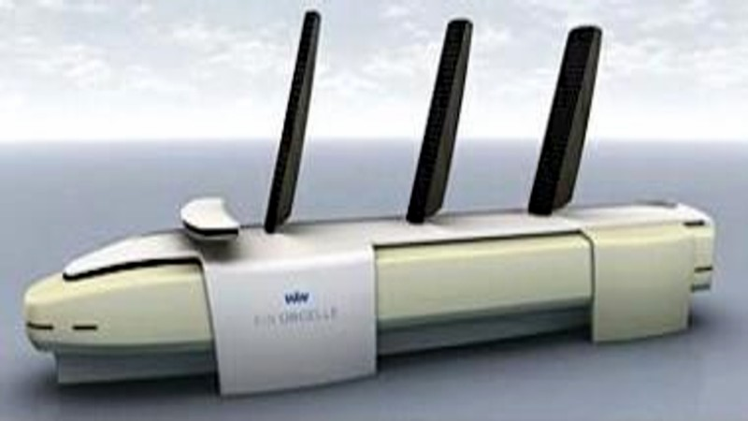
El "Ocelle" es un revolucionario proyecto de buque futurista diseñado para funcionar exclusivamente con energías extraídas del sol, el viento y el agua sin producir ningún tipo de contaminación. Estará dotado de tres velas rígidas gigantes, recubiertas con paneles solares, que permitirán al buque navegar a una velocidad de crucero de más de 15 nudos.

Slide 39
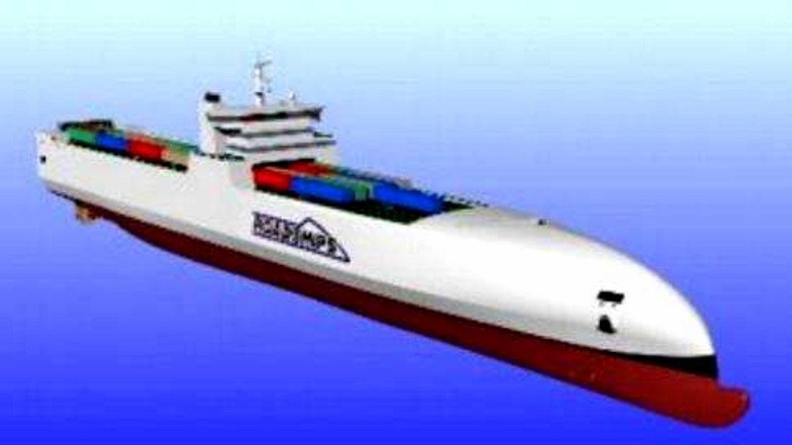
Nuevo y revolucionario tipo de buque "roll-on roll-off en el que la mayoría de la carga viajará bajo cubierta. Para reducir al máximo los tiempos de carga y descarga, cada cubierta dispondrá de su propia rampa. Se prevé que desarrolle velocidades suoperiores a los 30 nudos y que cuente con dispositivos de atraque y amarre automáticos.

Slide 40

FIN

Slide 41



Accede a la sección que desees desde aquí:
Propia Creación
De la Red
Dedicatorias | Fechas Especiales | Graciosos
Historia y Arte | Lugares | Musicales
Naturaleza y Ciencias | Política | Reflexión
Religiosos | Románticos | Salud
Dedicatorias | Fechas Especiales | Graciosos
Historia y Arte | Lugares | Musicales
Naturaleza y Ciencias | Política | Reflexión
Religiosos | Románticos | Salud
Si deseas recibir pps periódicamente en tu correo electrónico subscríbete aquí:

